Slide 1
PLAN DE COMERCIO EXTERIOR Y NEGOCIACIÓN INTERNACIONAL PARA LA EXPORTACIÓN DE LÍNEA BLANCA BAJO LA FIGURA DE TRADING DESDE CUENCA HACIA EL PERÚ
ESCUELA POLITÉCNICA DEL EJÉRCITO
Andrea Patiño

Slide 2
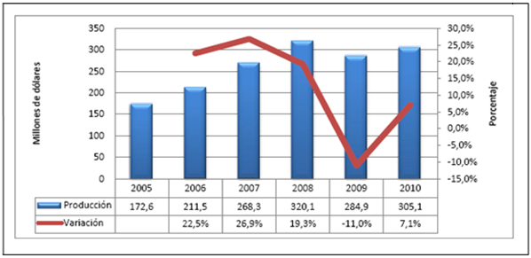
El mercado del sector de línea blanca en el Ecuador.
Producción Total de Línea Blanca
> $132,5 millones lo que representa 76,66%.
Exportaciones del Sector de Línea Blanca
Corresponden 30% de la producción total.

Slide 3
Situación actual
Sustituir las importaciones de partes y piezas.
PRODUCCIÓN NACIONAL

Slide 4
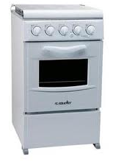
Cifras Comerciales
Refrigeradoras
Cocinas

Slide 5
Oferta Exportable
Año | Producción (unidades) | Consumo (unidades) | Oferta Exportable (unidades)
2008 | 1,949,557.90 | 681,319.82 | 1,268,238.08
2009 | 477,641.69 | 694,605.56 | -216,963.87
2010 | 1,364,690.53 | 770,664.86 | 594,025.67
2011 | 1,378,378.38 | 785,692.83 | 592,685.55

Slide 6
Estudio de Mercado

Slide 7
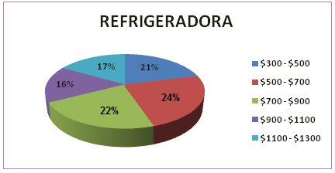
Precio de preferencia

Slide 8
Mercado de Electrodomésticos
La línea marrón representa cerca del 53% del valor de venta del mercado de electrodomésticos
Línea blanca con alrededor del 38%
Línea de pequeños electrodomésticos con el 9%
China 55%
México 19%
Malasia 5%
Ecuador 5%
+ 90% son importados
Día de la madre
Navidad

Slide 9
Demanda Insatisfecha
Años | Demanda | Oferta | Demanda Insatifecha
2007 | 680,000,000 | 161,852,367 | 518,147,633
2008 | 850,000,000 | 171,906,752 | 678,093,248
2009 | 1,000,000,000 | 199,854,693 | 800,145,307
2010 | 1,150,000,000 | 297,385,090 | 852,614,910
2011 | 1,250,000,000 | 308,962,560 | 941,037,440
Millones de dólares
Hay oportunidades de comercializar línea blanca en el mercado peruano ya que tienen una alta demanda insatisfecha que puede ser cubierta.

Slide 10
Trading
Sistemático
Discrecional
Se caracteriza por tener un conjunto de métodos y reglas predefinidas, claras y concisas, que se van ejecutando.
No existe una metodología, ni reglas definidas. Las decisiones se toman sobre la marcha según criterios no establecidos previamente y que van cambiando constantemente.

Slide 11
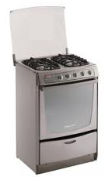

Slide 12
Toquen
Exportador

Slide 13
FACTURA
Orden de compra
DAE
ADUANA
EMBARQUE

Slide 14
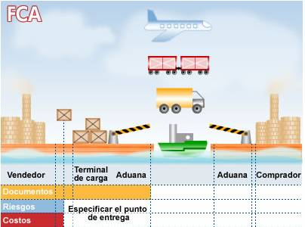
Termino de Negociación
FCA
Obligaciones del Vendedor
Obligaciones del Comprador

Slide 15
Forma de Pago
Carta de Crédito
Constituye una garantía porque es un compromiso de pago respaldado por un banco.
Irrevocable

Slide 16
Estudio Financiero
Tasa interés anual 13.5%
Periodo de 36 meses

Slide 17
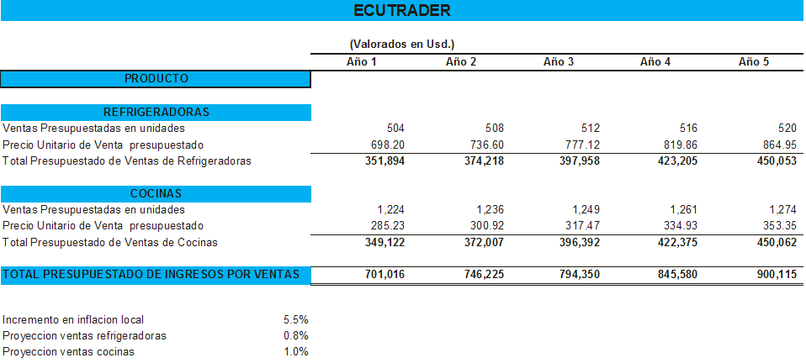

Slide 18
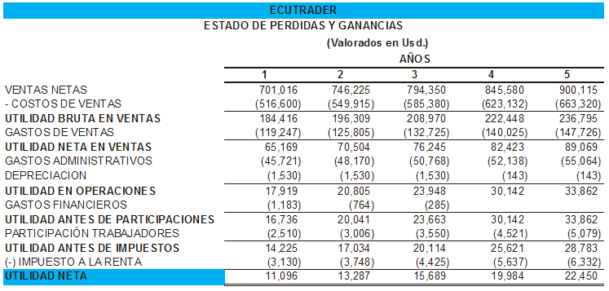
VAN
$ 24.954.36
TIR
71%
COSTO/BENEFICIO
2.39
PERIODO RECUPERACIÓN DE LA INVERSIÓN
1 año , 10 meses

Slide 19
Conclusiones

Slide 20
Recomendaciones

Slide 22
